Slide 1

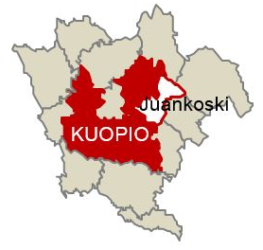
Julkaisuvapaa tiistaina 11.10.2016 klo 9.00
Kuopio kuroo umpeen alijäämäistä taloutta
Kaupunginjohtaja Petteri Parosen esitys Kuopion kaupungin talousarvioksi vuodelle 2017
Kaupunginhallitus 10.10.2016; Kaupunginhallituksen päätöskokous 24.10.2016
Notes:
1

Slide 2
Väestönmuutokset
Kuopion väestönkasvu perustuu tulomuuttoon
Kuopion virallinen väkiluku oli 112 117 henkeä vuoden 2015 lopussa. Väestönlisäys oli 828 henkeä (v. 2014 1176). Väestönlisäyksestä vajaat 800 oli muuttovoittoa. Luonnollinen väestönkasvu oli noin 40 (syntyneiden ja kuolleiden erotus) henkeä.
Vertailukaupunkien joukossa Kuopion väestönkasvu 0,7 % oli keskitasoa (1,1 % v. 2014).
Vuoden 2016 väestönkasvun ennakoidaan olevan 800 – 1000.
Juankosken kuntaliitos lisää Kuopion väestöä noin 4800.
+1,1 %
Lähde: Tilastokeskus

Slide 3
Asuntotuotanto
Vuonna 2015 valmistui 930 asuntoa. Vuosina 2016 ja 2017 valmistuu lähes 1000 asuntoa vuodessa.
Saaristokaupunki on laajin kasvusuunta. Muita suuntia ovat Puijonlaakson etelärinne, Pihlajalaakso.
Vuonna 2018 käynnistyy Savilahti, Sakkyn alue ja ent. Valkeisen sairaalan alueen asuntotuotanto (v.2018).
Lähde: Kuntarekisterit

Slide 4
Työttömyys ja työpaikat
Kuopion työttömien määrä kääntyi vuonna 2016 laskuun kolmen vuoden noususuunnan jälkeen. Pitkäaikaistyöttömien määrä kuitenkin lisääntyy edelleen.
Kuopion elokuun 2016 työttömyysaste oli 12.8 %, joka on matala verrattuna muihin vastaavan kokoisiin kaupunkeihin.
Kuopion työpaikkojen lisäys viidessä vuodessa (2010-2014) oli noin 960. Vuonna 2014 Kuopiossa työpaikkoja oli noin 49 000.
Työpaikat vähenivät 1000:lla vuonna 2014 ja 350:llä vuonna 2013. Kasvuvuosia olivat 2011 ja 2012, jolloin työpaikat lisääntyivät 900 – 1000 vuodessa.

Slide 5
Kuntien taloudellinen tilanne
Kuntien ja kuntayhtymien talous tulee olemaan ylijäämäinen kuluvana vuonna.
Kunnat ovat sopeuttaneet toimintaansa ja toimintamenojen kasvu on ollut maltillista.
VM:n mukaan kuntien tilikauden tuloksen arvioidaan vahvistuvan vuosina 2016-2017, mutta heikkenevän vuosikymmenen loppua kohden.
Kuntataloutta vahvistavat kuntien omat ja hallitusohjelman sopeutustoimet sekä eläkeuudistuksen vaikutukset.
Kuntien tehtävien ja velvoitteiden vähennys ei ole toistaiseksi toteutunut.
Kuntataloutta heikentävät edelleen jatkuvat valtionosuusleikkaukset.
Kuntien lainakanta kasvaa, Investointitaso pysyy korkeana ja korjausinvestointitarpeet ovat huomattavat.
Kasvukeskuksissa myös uudisrakentaminen ja infrastruktuuri-investoinnit jatkuvat mittavina.
Väestön ikääntyminen lisää palvelutarvetta ja myös huonoon suhdannetilanteeseen pohjautuen palvelujen kysyntä kasvaa.
Sote- ja maakuntauudistuksen vaikutukset kuntatalouteen toistaiseksi epäselvät.
Uusittu kuntalaki edellyttää entistä tiukempaa talouden tasapainossa pitämistä – myös kuntakonsernitasolla.
TA
17
TA
2017

Slide 6
SUURTEN KAUPUNKIEN VELKAANTUMINEN 2013-2015
Lähde: Kaupunkien tilinpäätökset , Tilastokeskuksen ennakkotieto tilinpäätökset 2015
Kuopion velkamäärä 2016 lopussa arviolta 2.780 €/as. (ei lisävelkaantumista vuonna 2016; asukasmäärä 113.000)
Kuopion velkamäärä 2017 lopussa arviolta 2.955 €/as. (asukasmäärä 119.000)
Juankosken velkamäärä vuoden TP2015: 24,5 M€ ja 5.102 €/as.

Slide 7
Talousarvion 2017 laadinnan taustaa
Lähtökohtana talouden tervehdyttäminen ja realistiseen budjettitasoon palaaminen
Talousarvio on laadittu tuottavuus-, henkilöstö- ja työhyvinvointiohjelmien tavoitteita noudattaen sekä kaupungin kasvu- ja hyvinvointitavoitteet huomioiden
Perustoimeentulotuen siirto Kelaan on otettu huomioon
  Perustoimeentulotuen kustannuksia vastaava valtionosuus vähennetään kuntakohtaisesta peruspalvelujen valtionosuudesta
Kilpailukykysopimuksen vaikutukset on mahdollisuuksien mukaan otettu huomioon
  Valtio leikkaa KiKy-sopimuksen hyödyn pois kunnilta
Konserniyhteisöjen ohjaukseen ja tavoiteasetantaan on kiinnitetty aiempaa vahvemmin huomiota

Slide 8
KIKY vaikutukset
    Työajanpidennyksen, lomarahaleikkauksen ja työnantajamaksujen alentamisen säästövaikutus 14,3 milj. €, jonka valtio leikkaa kaupungin saamasta verorahoituksesta pois.
    Lisäksi eläkeuudistuksen säästövaikutus 3,4 milj. € (pl. Juankoski)
    Palkansaajien verovähennysten lisäyksestä aiheutuva verotulovähennys kuntasektorille n. 500 milj. 2020 mennessä -> Kuopiolle n. 10 milj. €.
Kilpailukykysopimuksen vaikutukset ydinkaupungin osalta on huomioitu kj:n esityksessä
    Työajan pidennyksen vaikutusta ei ole kohdennettu kasvun ja oppimisen palvelualueelle, koska tältä osin talousvaikutuksiin ei ole mahdollista päästä
Konserniyhteisöjen osalta edellytetään läpinäkyvyyttä KiKyn huomioimisessa. Käyttösuunnitelmavaiheessa toimenpiteet (kuntalaskutuksen taso, sopimushinnoittelu, tuloutus kaupungille, tulosvaikutus) määritellään. Tarvittavat muutokset tuodaan talousarviomuutoksina vuoden 2017 keväällä päätettäväksi.
Esimerkki merkityksestä: Sairaanhoitopiirin arvio omasta säästöstään 8,6 milj. €, Kuopion teoreettinen osuus n. 4,3 milj. euroa.
TA
17
TA
2017
TA
17

Slide 9
TOIMINNAN TEHOSTA JA LAADUSTA HUOLEHDITAAN
TA
17
Palveluverkostosta huolehditaan:
  Useita päiväkoti-investointeja käynnistymässä
  Lumitin ja Hiltulanlahden alakoulun investoinnit valmistellaan
  Museon peruskorjaus ja laajennus käynnistyy (Suomi 100 vuotta hengessä)
  Liikuntatilaverkostoa kohennetaan (Lippumäkeen uusi kuplahalli)
  Verkostoselvityksiä ja palvelurakenteiden keventämistä jatketaan
Sähköisten palvelujen käyttöä laajennetaan
Tilojen käyttöä tehostetaan
Perheiden palveluiden parantamiseksi suunnitellaan lasten, nuorten ja perheiden palvelujen uudelleen organisoimista vuoden 2017 aikana
TA
2017
TA
17

Slide 10
Talousarvio 2017
Ydinkaupungin kulut milj. €
TA 2017
Kulut 819,4 milj. e
Tilikauden tulos
- 8,8 milj. e
Kulut
819,4 milj.€

Slide 11
Talousarvio 2017
Ydinkaupungin tuotot milj. €
TA 2017
Tuotot 810,6 milj. e
Tilikauden tulos
- 8,8 milj. e
Tuotot
810,6 milj.€

Slide 12
Talousarvioesityksen merkittävimmät investoinnit 2017
Nilsiän terveyskeskuksen loppuun saattaminen 2,7 milj. €, (kust.arvio 7,0 milj. €)
Tuomikujan uusi päiväkoti 2,0 milj. €, (kust.arvio 5,1 milj. €)
Maaningan uusi päiväkoti 2,5 milj. €, (kust.arvio 2,8 milj. €)
Juankosken uusi päiväkoti 2,1 milj € (kust.arvio 2,6 milj €)
Pienet peruskorjauskohteet 6,5 milj. €
Kumpusaarentie 4,5 milj. €
Lippumäen kuplahalli 2,0 milj. € (kust.arvio 3,7 milj €)
Hiltulanlahden asuntoalue 4,3 milj. € sisältäen kunnallistekniikan ja Kuopion Veden investoinnit sekä uuden alakoulun suun. aloituksen
Kuopion museon perusparannus ja laajennus (suunnittelun aloitus 0,5 milj. €, kust.arvio yht. 15,0 milj. €)
Lumit, uusi musiikki- ja ilmaisutaidon lukio (suunnittelu aloittaminen 0,2 milj. €; kust.arvio yht. 18,0 milj. €)

Slide 13
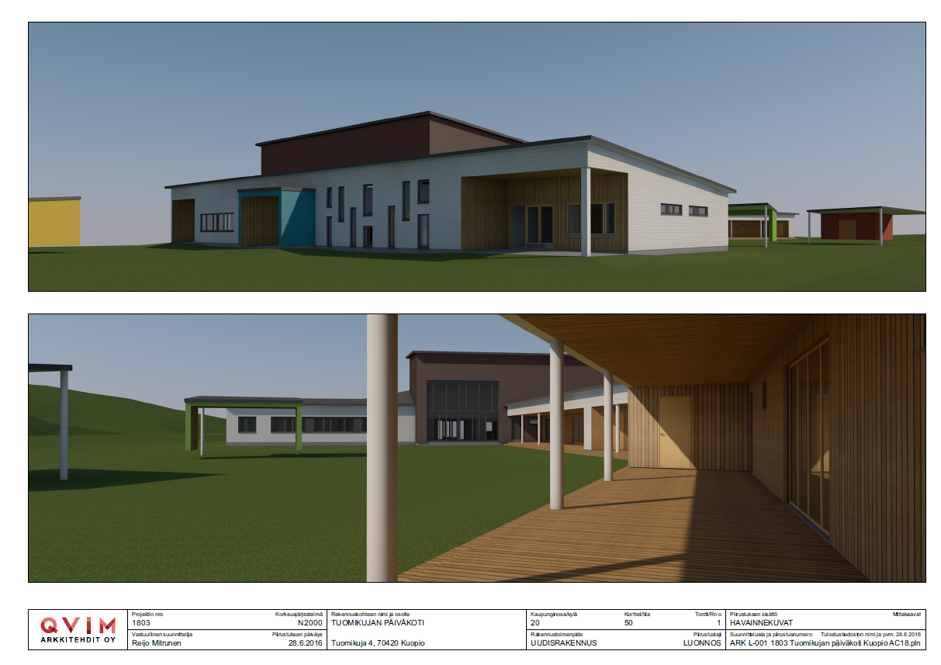
Varhaiskasvatuksen palveluverkostoa kehitetään julkisen ja yksityisen toiminnan
yhdistelmänä (kuvassa Tuomikujan päiväkoti).

Slide 14
Juankosken päiväkoti

Slide 15
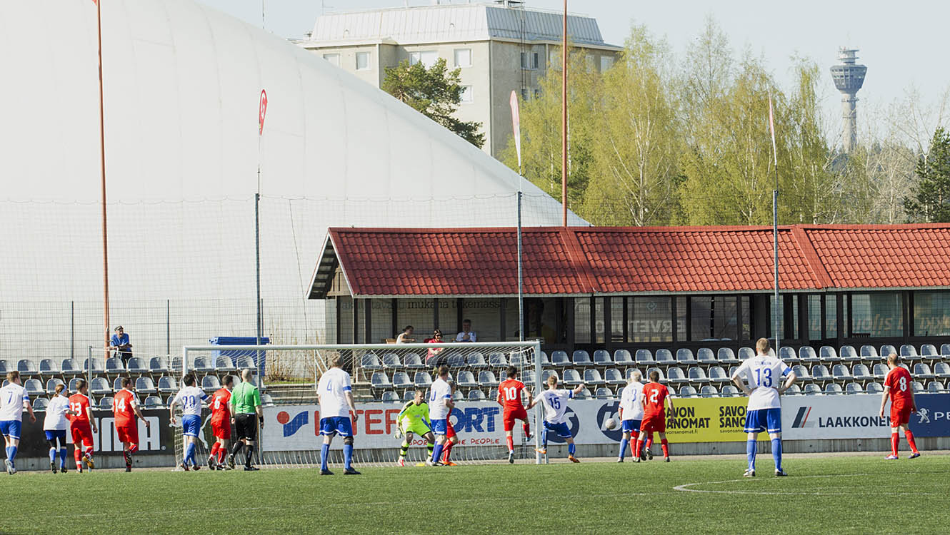
Kaupunki on selkeyttänyt yksityisten liikuntahankkeiden toteuttamisedellytyksiin liittyvät yhteistyömallit

Slide 16
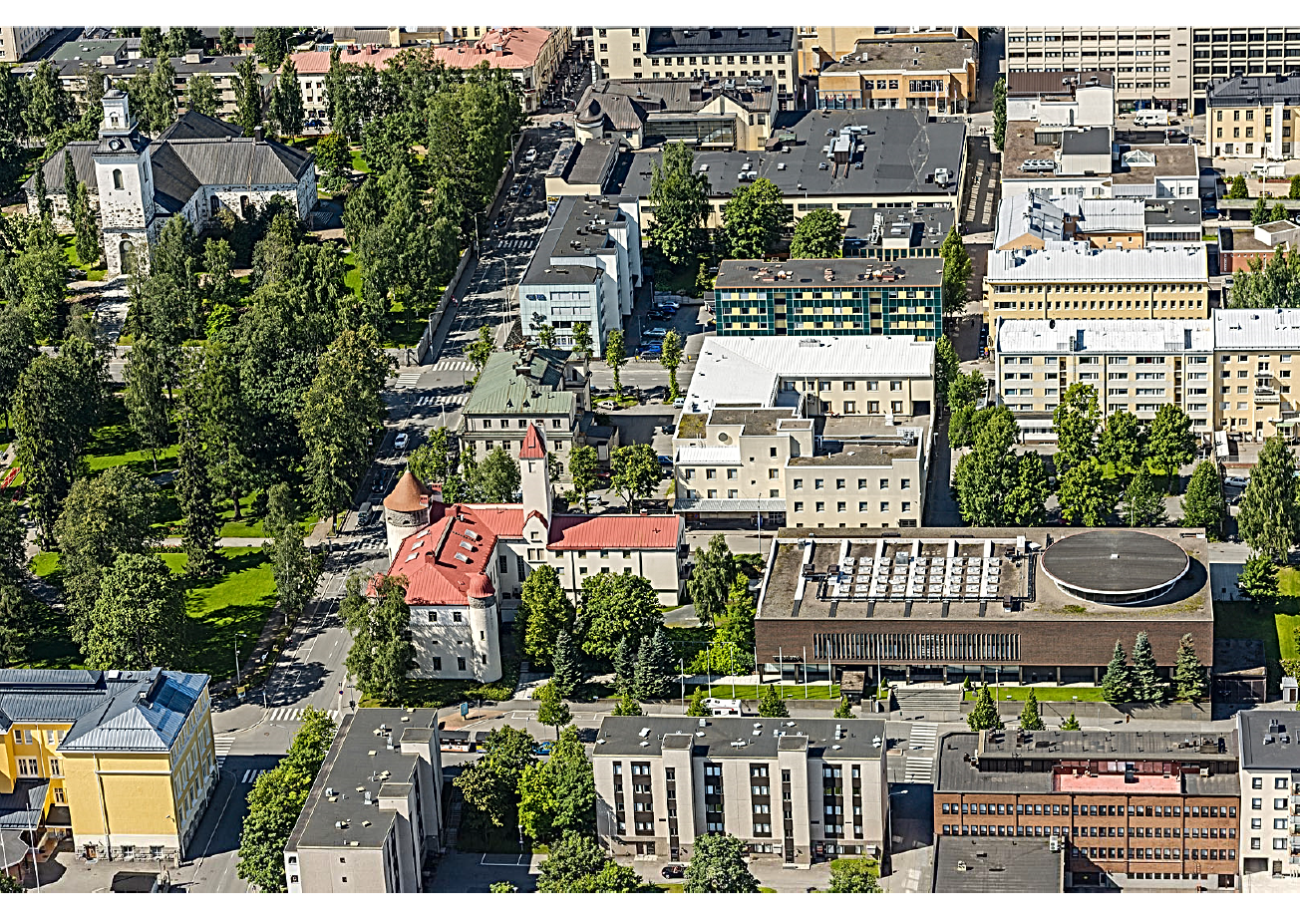
Talousarvioon on varattu Suomi 100 vuotta juhlavuoden useisiin kiinnostaviin tapahtumiin.
Museo on valmistunut 2.7.1907 ja sen on suunnitellut
kuopiolainen arkkitehti J.V. Strömberg.

Slide 17
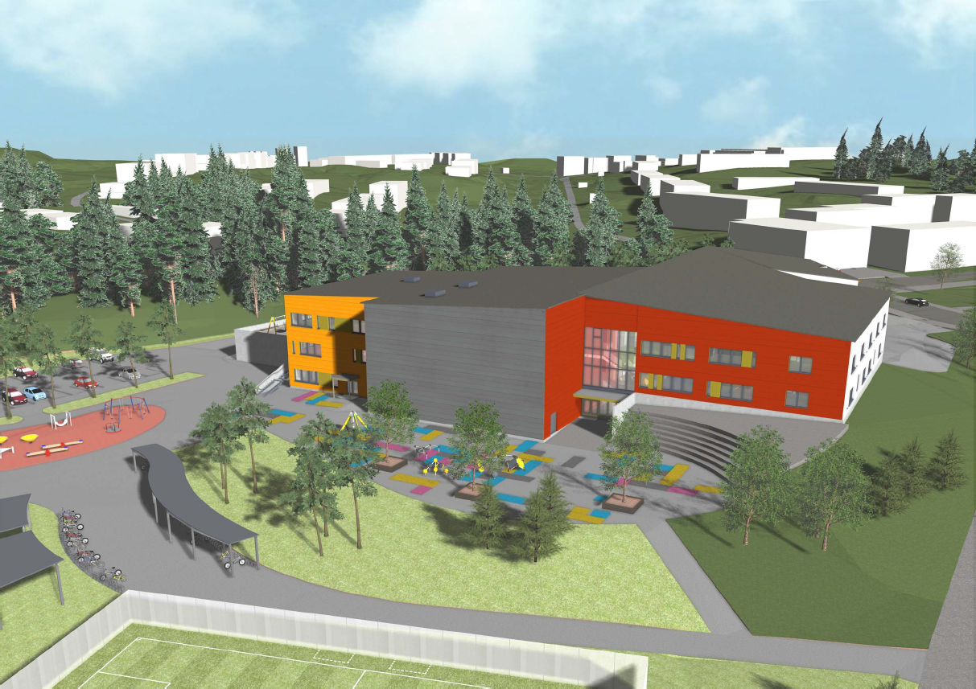
Kuopio toteuttaa palveluverkoston uusimista myös
vaihtoehtoisilla investointitavoilla
Jynkän koulukeskus
(valm. 7/2017)
Investointi 14,8 milj. €

Slide 18
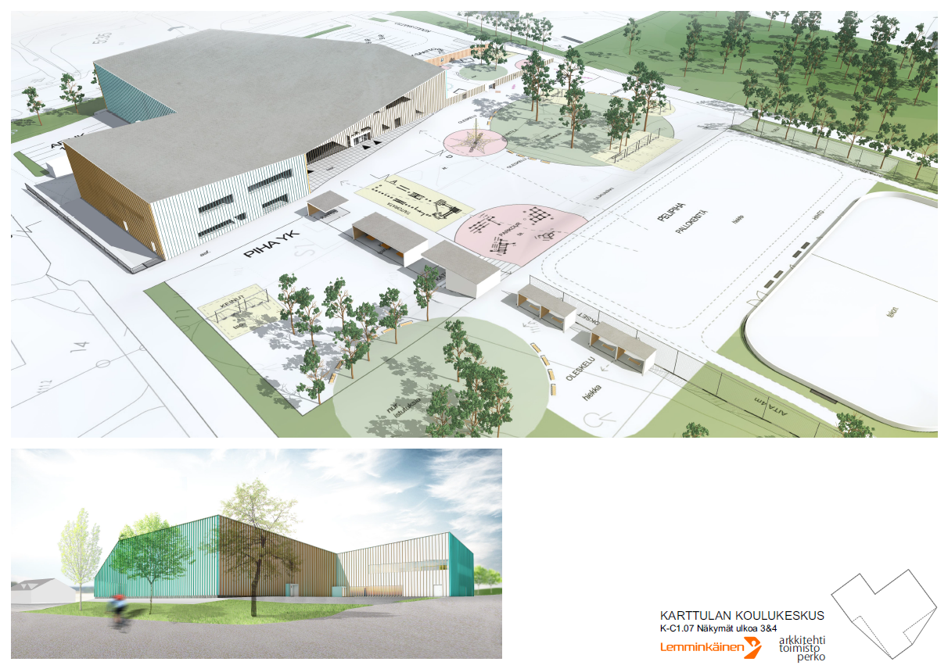
Karttulan koulukeskus
(7/2018 – 10/2018)
Investointi 12,3 milj. €

Slide 19
Kuopion kaupungin tunnusluvut
 | TP 2015 | TA 2016 | TPE 08/2016 | TA 2017
Väkiluku 31.12. | 112 117 | 112 250 | 112 250 | n. 118 000
Toimintakate, milj. € | - 562,7 | - 582,7 | - 590,8 | -597,9
Verotulot milj. € | 429,4 | 424,7 | 424,7 | 438,0
Valtionosuudet milj. € | 164,2 | 174,5 | 181,4 | 197,0
Vuosikate, milj. € | 36,7 | 19,9 | 19,6 | 42,2
Poistot, milj. € | - 50,5 | - 43,5 | - 48,6 | -48,8
Tilikauden yli- /alijäämä, milj. € | -13,0 | -20,4 | -28,5 | -6,4
Taseen puskuri | 117,0 | 96,6 | 88,5 | 69,7
Vuosikate % poistoista | 72,8 % | 46,0 % | 40,3 % | 87,0 %
Veroprosentti | 20,5 % | 20,5 % | 20,5 % | 20,5 %

Slide 20
Talousarvio 2017 tulos
Talousarvion 2017 tulos on laadittu -6,4 milj. euroa alijäämäiseksi.

Slide 21
Talouden hallinta
TA
17
Lautakunnat kohdistavat valtuuston osoittamat määrärahat käyttösuunnitelmista päätettäessä palvelualueiden toimintaan:
Säästöjen kohdentaminen on tärkeää;
Kaupungin linjaus ottaa käyttöön kesken vuottakin valtion päätöksin mahdolliseksi tulevat tehtävien ja velvoitteiden purut viedään vaikutusarvioinnin jälkeen toteutukseen;
Suunnitelmakauden 2017-2020 aikana talouden tasapainottaminen edellyttää:
Toiminnan toteuttamista määrärahojen puitteissa;
Tuottavuustoimien onnistumista pitkäjänteisesti;
Organisaation keventämistä;
Kuntien tehtävien vähentämistä ja normien purkua;
Kaupungin rahoituspohjan vahvistamista.
TA
2017

Slide 22
Talousarvion toteutumisen riskit
Verotulot ja valtionosuudet jäävät alle budjetoidun.
Toimintatuotot ja myyntivoitot omaisuuden myynnistä kertyvät budjetoitua pienempinä.
Palvelualueet eivät onnistu toteuttamaan menosäästöjä tuovia toimenpiteitä budjetissa olevien kohdentamattomien säästövelvoitteiden kattamiseksi.
Budjettiin sisältyviä kilpailukykysopimukseen perustuvia menosäästöjä ei onnistuta täysin hyödyntämään.
Erikoissairaanhoitoon budjetissa varaamamme määräraha ylittyy.
Toimenpiteemme rakenne- / pitkäaikaistyöttömyyden vähentämiseksi tai edes kasvun hillitsemiseksi eivät ole riittäviä.
Taloustilanteeseemme suhteutetun alhaisen investointitason vuoksi tärkeitä investointeja jää tekemättä ja korjausvelan määrä kasvaa.
Tulevaan maakunta- ja sosiaali- ja terveyspalvelujen uudistuksen vaikutuksiin ei kyetä varautumaan etukäteen. Kuntien tulorahoituksen pienentyessä, tulorahoituksemme voi olla riittämätön toimintaamme ja velkojen maksuun.
Riskien toteutuminen ja budjetin ylittyminen edellyttää välitöntä ryhtymistä korjaaviin toimenpiteisiin, jotta taloudellinen tilanteemme ei heikkene enempää.
TA
17
TA
2017
TA
17

Slide 23
Päätöksentekoaikataulu
Kaupunginhallituksen päätös v. 2017 talousarvioesitykseksi | 24.10.2016
Kaupunginvaltuuston periaatekeskustelu kh:n esityksestä | 7.11.2016
Kaupunginvaltuuston päätöskokous | 14.11.2016
Palvelualueiden käyttösuunnitelmat kaupunginhallituksen käsittelyssä | 9.1.2017
Käyttösuunnitelmat kaupunginvaltuustolle tiedoksi | 6.2.2017

Slide 24
2017 talousarvio
Tilanne 10.10.2016
Kasvun ja oppimisen palvelualueen haasteet

Slide 25
Kasvun ja oppimisen palvelualue
Ta-2017 raami | -182 100 000 €
Ta-2017 esitys Perheneuvola siirretty terveydenhuollon palvelualueelle Juankosken kuntaliitoksen vaikutus Yhteensä Talousarvioesityksessä olevat kiky-sopimuksen vaikutukset: Lomarahaleikkaus 30 % Eläkemaksujen ja sivukulujen muutos Laskennallinen työajan pidennyksen vaikutus Yhteensä Talousarvioesityksen sisältämät taloudelliset haasteet (kohdentamaton sopeutus) | -182 100 000 € 680 074 € -7 333 619 € -188 753 545 € 1,5 M€ 2,3 M€ 0,6 M€ 4,4 M€ -1,4 M€

Slide 26
Haasteet / varhaiskasvatuspalvelut
Varhaiskasvatuspalvelut – euromääräinen haaste -0,77 M€ + mahdollinen tulojen pieneneminen vuonna 2017:
  Työajan pidennys pidentää lasten hoitoaikoja, henkilökunnan työajan pidennys kohdennetaan työvuorosuunnittelulla tähän muutokseen. Vanhempien ansiotulojen leikkaaminen pienentää asiakasmaksuja.
  Laskennallinen työajan pidennyksen vaikutus varhaiskasvatuspalveluissa -0,57 M€ – väheneekö esim. lyhytaikaisten sijaisten kustannukset?
  Toimintatulojen toteutuma: elokuun laskutuksen perusteella näyttää sille, että kuluvalle vuodelle ennustettu 0,2 M€ tulojen ylittyminen talousarviosta ei tule toteutumaan. Mikä on ensi vuoden tulokertymä, mikäli päivähoitomaksuja vielä alennetaan? Talousarvioesitys sisältää tulojen kasvua 0,2 M€.
  Jatkuuko lapsimäärän kasvu varhaiskasvatuksessa ?

Slide 27
Haasteet / perusopetus- ja lukiopalvelut
Ta-raami ei mahdollista resursointia:
  Uuden opetussuunnitelman mukaiseen opetukseen perusopetuksessa ja lukioissa -0,1 M€
    opettajien koulutus, oppimateriaalit, opetusvälineet, tieto- ja viestintätekniikka
  Kk-ohjaajien resurssitarpeen kasvuun -0,2 Me
    Ohjaajien tarve lisääntyy mm. maahanmuuttajaoppilaiden sijoittumisesta lähikouluun sekä oppilasmäärän kasvun vuoksi
  Ateriapalvelukustannusten kasvuun -0,16 M€
    Koulupäivien määrä kasvaa ensi vuonna 5 koulupäivällä
  Maahanmuuttajakoordinaattorin palkkaamiseen -0,06 M€
  Lukion valmistavaan opetukseen -0,03 M€
  TVT-menojen kasvuun -0,1 M€
    Perusopetuksen kehittämissuunnitelman mukaisesti
  Euromääräinen haaste perusopetuksessa ja lukiossa yhteensä -0,65 M€

Slide 28
Yhteenveto
Euromääräinen haaste yhteensä n. -1,4 M€ + päivähoidon maksujen mahdollinen aleneminen v. 2017
Henkilöstömäärä kasvaa kuluvasta vuodesta n. 40 htv:llä, yhteensä 2 313 henkilötyövuotta. Juankosken kuntaliitos kasvattaa henkilöstön määrää 96,3 htv:llä, yhteensä 2 409 henkilötyövuotta.
Talousarvion päätöksentekoaikataulu:
Kh:n päätös v. 2017 talousarvioesityksestä 24.10.2016
Kv:n periaatekeskustelu 7.11.2016
Kv:n päätöskokous 14.11.2016
Käyttösuunnitelma hyväksytään 14.12.2016 ltk:n kokouksessa.

Slide 29
Kasvun ja oppimisen palvelualueen vuoden 2017 talousarvioesitys: |  |  |  |  |  | Valmistelutilanne 5.10.2016
Kasvun ja oppimisen palvelualue
 | Tilinpäätös 2015 | Ta-2017 raami | Ta-2017 esitys | Ero raamiin € | Ero % | Elokuun 2016 jora-ennuste
Palvelualue yhteensä: |  |  |  |  |  | Ta-2016 | Ennuste | Ero
Toimintatuotot | 13 688 948 |  |  |  |  | 13 849 467 | 13 810 629 | -38 838
Toimintakulut | -191 211 705 |  |  |  |  | -193 558 467 | -195 702 784 | -2 144 317
Toimintakate | -177 522 757 | -182 100 000 | -182 100 000 | 0 | 0,00 % | -179 709 000 | -181 892 155 | -2 183 155
 |  |  | Kasvua 2016 talousarvioon | -2 391 000 | 1,33 %
 |  |  | Kasvua 2016 ennusteeseen | -207 845 | 0,11 %
 |  |  | Kasvua 2015 tilinpäätökseen | -4 577 243 | 2,58 %
Ta-2017 esitys:
 | Ta-esitykseen ei sisälly:
0 | - lastentarhanopettajien ja päiväkodin johtajien tva-tarkistukset -250 000 € (5 %:n korotus kahdelle vuodelle jaksotettuna, yhteensä 600 000 €)
 | Raamin sisältyvät esitykset:
-535 600 | Perusopetuksen valmistava opetus 30 oppilaalle (opettaja/ohjaajat/muut kulut) -0,28 M€, aikuisten maahanmuuttajien perusopetuksen valmistava opetus -147 600 €, aikuisten perusopetus maahanmuuttajille aikuislukiossa -108 000 € sekä lukion valmistava opetus 5 kuukaudelle -31 250 €. Toimintaa saadaan erillinen valtionosuus, joka kattaa menot.
-196 160 | Kotikuntakorvausten/clearing-menojen kasvu (vm:n tieto syyskuulta), valtionosuusjärjestelmään liittyvä kirjaus -196 160 €
-2 300 000 | Varhaiskasvatuspalveluiden vuoden 2016 ylitysennuste = tulot + 0,2 M€ ja menot -2,5 M€, netto 2,3 M€
-2 200 000 | Varhaiskasvatuspalveluissa vuoden 2017 lapsimääärän kasvu (yksityisessä 90 - 0,7 M€ ja kunnallisessa 150 lasta - 1,5 M€ ) yhteensä 2,2 M€ . Lakimuutosten vaikutus? Maksutulojen muutokset?
-850 000 | Perusopetus- ja nuorisopalveluissa opetusryhmien pienentämisavustuksen poistumista kattava lisäresurssi 7 kk:n osalta -0,6 M€, oppilasmäärän kasvu (40 oppilasta) -0,3 M€ . Uudet opetussuunnitelmat (koulutus, laitteet, materiaalit) - 0,1 M€ . Koordinaattori/suunnittelija maahanmuuttajaopetukseen 1.1.2017 lukien -60 000 €. KK-ohjaajaresurssin lisääminen (mm. mamu-oppilaat) -0,2 M€. Ip-toiminnan maksujen korotukset tuloissa 50 000 €.
535 210 | Sopeutukset: Kalevalan Linnanpellon yksikön vuokra 6 kk:n osalta 470 000 €, Päivärannan nuoritostilat ym. 65 210 €.
-947 091 | Tilamuutoksista johtuvat vuokrien korotukset: Varhaiskasvatus -0,5 M€, perusopetus -0,3 M€, lukiokoulutus -0,15 M€
-243 322 | Tietohallinto: tvt-opetuksen pedagoginen kehittäminen
-200 000 | Kärkihankkeisiin liittyvät omarahoitusosuudet
-30 000 | Korotuksista laitoshuollosta -30 000 € (korotus johtuu uusista tiloista).Servican ateriapalveluihin ja käyttäjäpalveluihin ei ole tulossa korotuksia.
210 000 | Koulukuljetussopimuksen kustannukset alenee (mm. Jynkän koulun väistötilakuljetus päättyy)
-63 000 | Vaalijala suljetaan 31.7.2017 - oppilaat siirtyvät Paloahon kouluun - 1 opetusryhmä + 4 hoitajaa (valtionosuus?)
-20 000 | Juankosken kuntaliitos, tulojen väheneminen (sairaalakoulu, sijaoituslasten laskutus)
1 528 973 | Lomarahojen leikkaus 30 %
636 254 | Varhe- ja e-menoperusteisten maksujen muutokset |  |  |  |  | Kiky yht. | 4 448 963
1 660 862 | Sivukulujen muutos
622 874 | Työajan pidennyksen laskennallinen vaikutus, ei koske OVTES:läisiä
-2 391 000 | Toimintakulut yhteensä

Slide 30
PALVELUALUE: Kasvun ja oppimisen palvelualue
VUODEN 2017 TALOUSARVIOESITYKSEN VALMISTELU
 |  |  |  |  |  |  |  | Muutos ilman kiky-sopimuksen vaikutuksia
+ = nettomenoja vähentävä (supistaa menoja tai lisää tuloja) |  | TA | Muutokset/ | ESITYS | Muutos TP- 2015 | Muutos TA-2016 | Muutos TA-2016 ennusteeseen | Muutos TP- 2015 | Muutos TA-2016 | Muutos TA-2016 ennusteeseen
- = nettomenoja lisäävä (kasvattaa menoja tai vähentää tuloja) |  | 2016 | lisäykset | TA-2017 | % | % | % | % | % | %
Kasvun ja oppimisen palv.alue
Toimintatuotot |  | 13 341 467 | 119 130 | 13 460 597 | -1,67 % | 0,89 % | -2,53 % | -1,67 % | 0,89 % | -2,53 %
Toimintakulut |  | -193 050 467 | -2 510 130 | -195 560 597 | 2,27 % | 1,30 % | -0,07 % | 4,60 % | 3,60 % | 2,20 %
Toimintakate |  | -179 709 000 | -2 391 000 | -182 100 000 | 2,58 % | 1,33 % | 0,11 % | 5,08 % | 3,81 % | 2,56 %
Varhaiskasvatuspalvelut
Toimintatuotot |  | 7 138 390 | 200 000 | 7 338 390 | 5,82 % | 2,80 % | 3,19 % | 5,82 % | 2,80 % | 3,19 %
Toimintakulut |  | -66 532 908 | -3 248 735 | -69 781 643 | 5,26 % | 4,88 % | 1,20 % | 8,23 % | 7,84 % | 4,06 %
Toimintakate |  | -59 394 518 | -3 048 735 | -62 443 253 | 5,20 % | 5,13 % | 0,97 % | 8,51 % | 8,45 % | 4,16 %
Perusopetuspalvelut
Toimintatuotot |  | 4 480 251 | -26 160 | 4 454 091 | -8,78 % | -0,58 % | -4,83 % | -8,78 % | -0,58 % | -4,83 %
Toimintakulut |  | -96 755 051 | 393 299 | -96 361 752 | 1,02 % | -0,41 % | -0,61 % | 2,95 % | 1,50 % | 1,29 %
Toimintakate |  | -92 274 800 | 367 139 | -91 907 661 | 1,54 % | -0,40 % | -0,40 % | 3,58 % | 1,60 % | 1,60 %
Nuorisopalvelut
Toimintatuotot |  | 251 193 | 0 | 251 193 | -33,62 % | 0,00 % | -35,09 % | -33,62 % | 0,00 % | -35,09 %
Toimintakulut |  | -3 682 756 | 190 404 | -3 492 352 | -5,05 % | -5,17 % | -5,91 % | -1,64 % | -1,77 % | -2,53 %
Toimintakate |  | -3 431 563 | 190 404 | -3 241 159 | -1,77 % | -5,55 % | -2,51 % | -1,77 % | -5,55 % | -2,51 %
Lukiopalvelut
Toimintatuotot |  | 675 650 | 150 000 | 825 650 | 11,23 % | 22,20 % | -0,96 % | 11,23 % | 22,20 % | -0,96 %
Toimintakulut |  | -16 193 487 | -194 360 | -16 387 847 | -0,90 % | 1,20 % | 0,22 % | 1,27 % | 3,42 % | 2,42 %
Toimintakate |  | -15 517 837 | -44 360 | -15 562 197 | -1,47 % | 0,29 % | 0,29 % | -1,47 % | 0,29 % | 0,29 %
Toisen asteen yhteistyö
Toimintatuotot |  | 651 710 | -204 710 | 447 000 | -24,43 % | -31,41 % | -18,98 %
Toimintakulut |  | -651 710 | 204 710 | -447 000 | -24,44 % | -31,41 % | -18,98 %
Toimintakate |  | 0 | 0 | 0
Kasvun ja oppimisen tuen palv.
Toimintatuotot |  | 28 300 | 0 | 28 300 | -11,55 % | 0,00 % | -8,99 % | -11,55 % | 0,00 % | -8,99 %
Toimintakulut |  | -7 155 606 | 64 493 | -7 091 113 | 5,52 % | -0,90 % | -0,91 % | 6,63 % | 0,14 % | 0,13 %
Toimintakate |  | -7 127 306 | 64 493 | -7 062 813 | 5,60 % | -0,90 % | -0,88 % | 5,60 % | -0,90 % | -0,88 %
Johdon tukipalvelut
Toimintatuotot |  | 115 973 | 0 | 115 973 | -8,61 % | 0,00 % | 0,00 % | -8,61 % | 0,00 % | 0,00 %
Toimintakulut |  | -2 078 949 | 80 059 | -1 998 890 | -0,14 % | -3,85 % | -3,85 % | 0,66 % | -3,08 % | -3,08 %
Toimintakate |  | -1 962 976 | 80 059 | -1 882 917 | 0,43 % | -4,08 % | -4,08 % | 0,43 % | -4,08 % | -4,08 %

Slide 31
Käyttösuunnitelmien laskenta käynnissä
Kiky-sopimuksen vaikutukset viedään oppilaskohtaisiin hintoihin (lomarahaleikkaus 30 % ja sivukulujen aleneminen KuEL:n (1,59 %) ja VaEL:n (2,82 %) piirissä.
Oppilaskohtaisen hinnan määräytymistä varten tehdään henkilöstömenojen osalta koelaskentoja ReksBudissa eri kokoisten koulujen osalta.
Koulukohtaiset budjetit lasketaan lv. 2016-2017 tiedoilla ja huhti-toukokuussa tehdään taas syksyn 2017 osalta tarvittavat tarkistukset budjetteihin.
Linjattavia asioita mm: periaatteet lisäresurssin (0,4 M€) jakamiselle lv. 2017-2018, koulujen perusrahan suuruus, oppituntikuljetukset, hallinnon resrussin laskenta – voidaanko laskentaa yksinkertaistaa?
Käyttösuunnitelmat hyväksytään 14.12. lautakunnan kokouksessa, esitysten pitää olla valmiit viikolla 48.

